Slide 1





KonversationsModellEinsteckEinheit

Slide 2
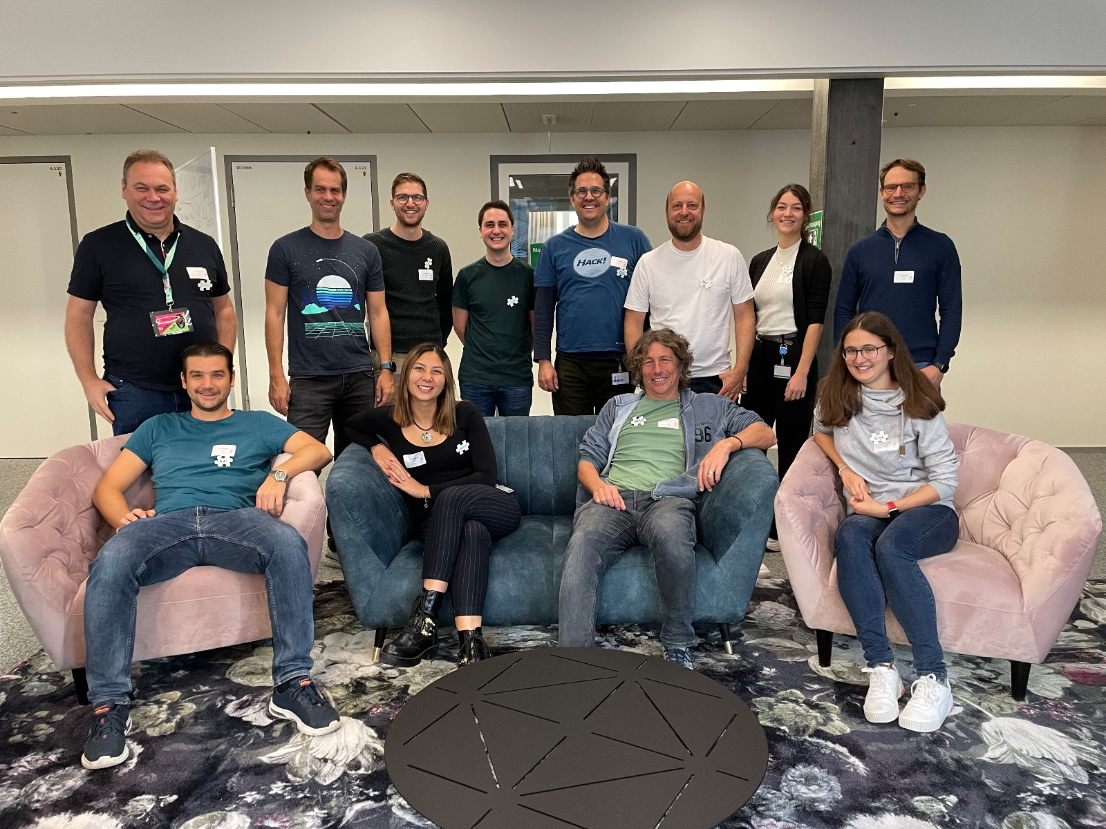

🎉
🎉
🎉
🎉
🎉
Presented with❤️by
Zirkus KMEE

Slide 3


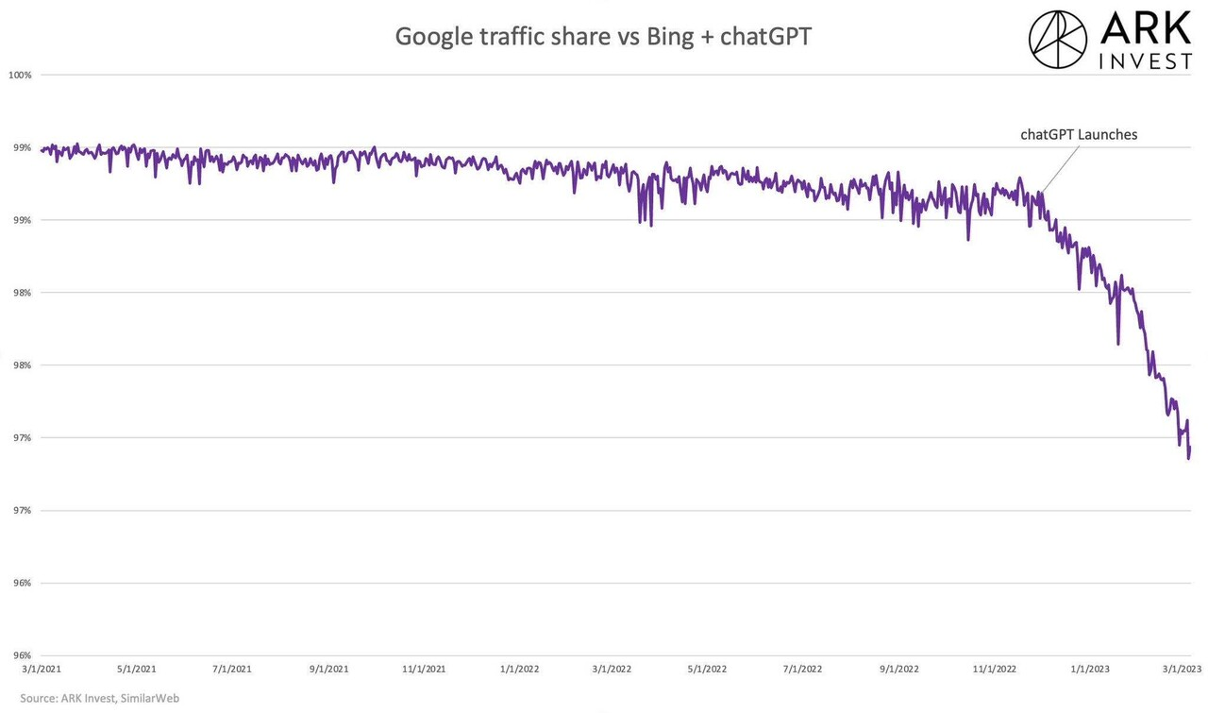
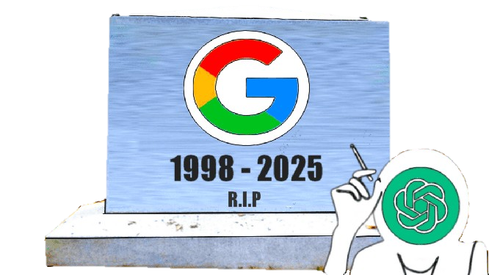
Notes:
Motivation
Google Search vs. ChatGPT
Vorteil für AXA

Slide 4
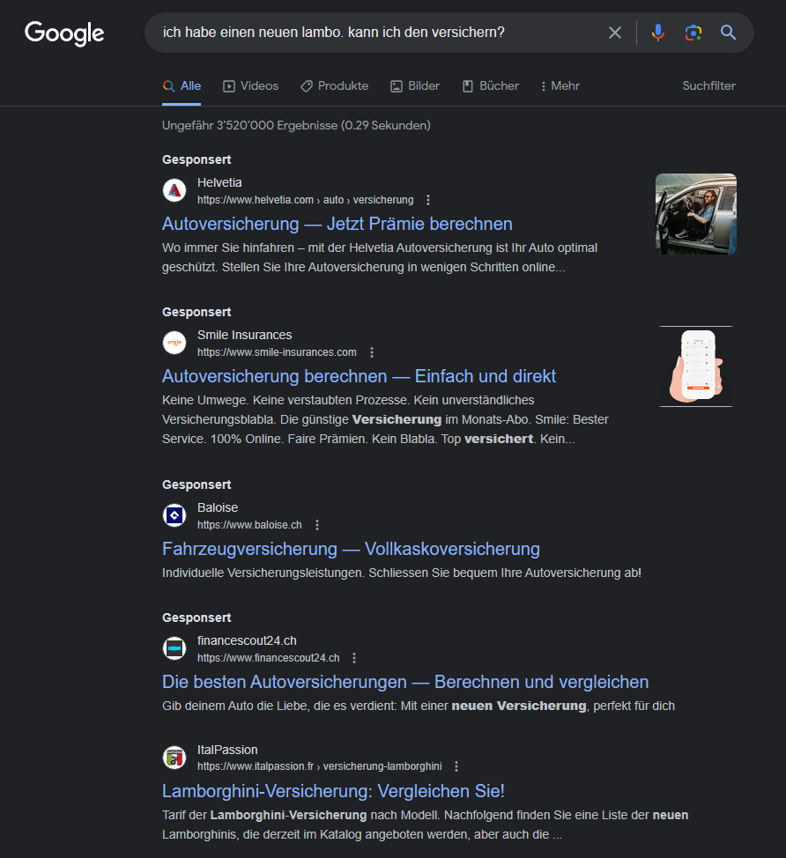
Notes:
Szenario: Versicherung für Lamborghini
Google Search:
Werbung, Werbung, Werbung…
Informationsflut
Dschungel durchblicken

Slide 5
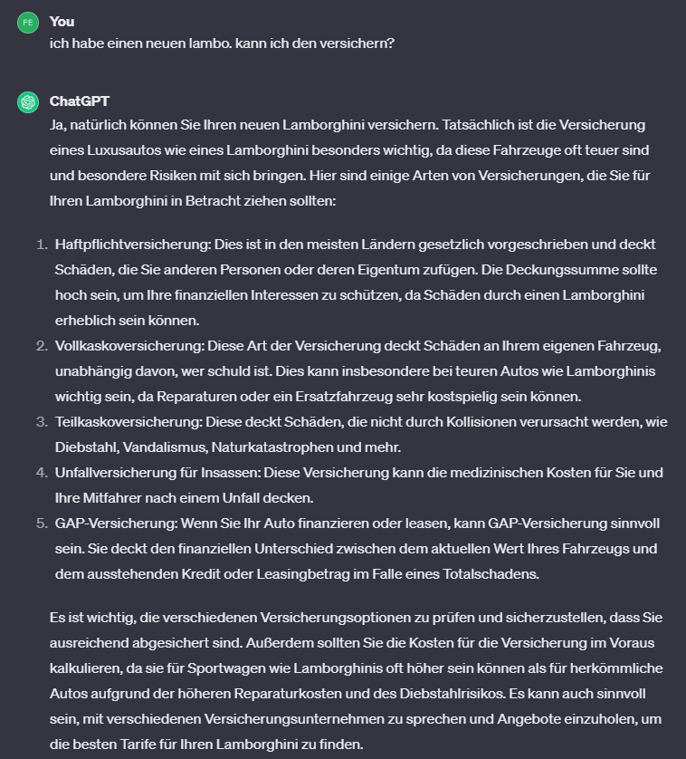
Notes:
Gleiches Szenario
«Findet ihr auch dass so viel generischer Text suboptimal ist?»
ChatGPT Prompt:
Sehr generisch
Sehr viel Text (niemand liest das)
Nicht AXA-spezifisch

Slide 6






Notes:
Typische Usererfahrung

Slide 7

The Solution
Notes:
Unsere Lösung dafür ist …

Slide 8
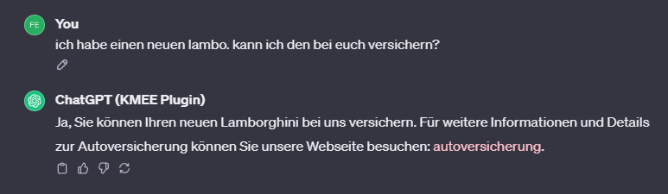
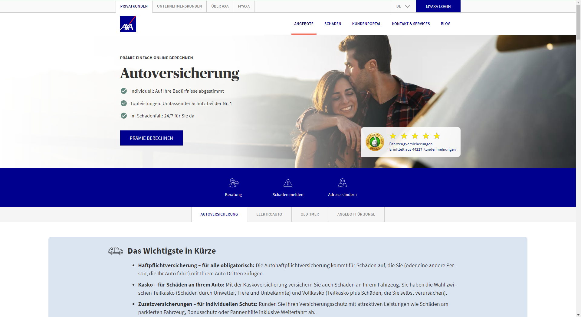
Notes:
Plugin für Autoversicherung
Infos kommen von Ada
Ada hat die Infos mit LLM vom AXA Websiteinhalt generiert
Fügt relevante Direktlinks in Antwort ein

Slide 9
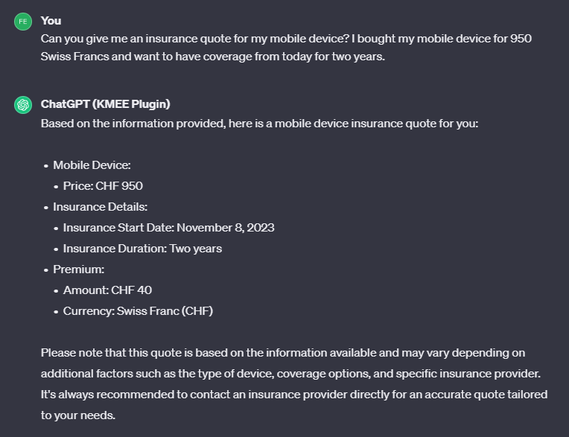
Notes:
Handyversicherung
Alle relevanten Infos in Antwort sichtbar

Slide 10











KMEE
kann ich meinen lambo versichern?
1
10
Ja, Sie können ihren neuen Lamborghini ...
Kunde
Microsoft Copilot
2
3
5a
4
7
8
9
6a
Ada
5b
6b
AXA ChatGPT Plugins
ChatGPT API
AXA OpenAPIs

Slide 11

interaktiv, praktisch, gut ...
KMEE

Slide 12
Appendix

Slide 13
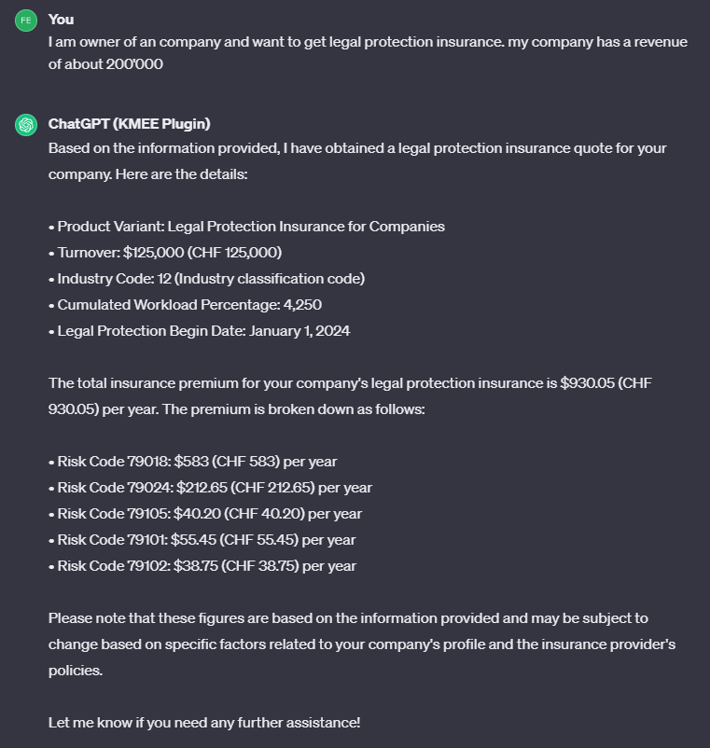
Legal protection

Slide 14
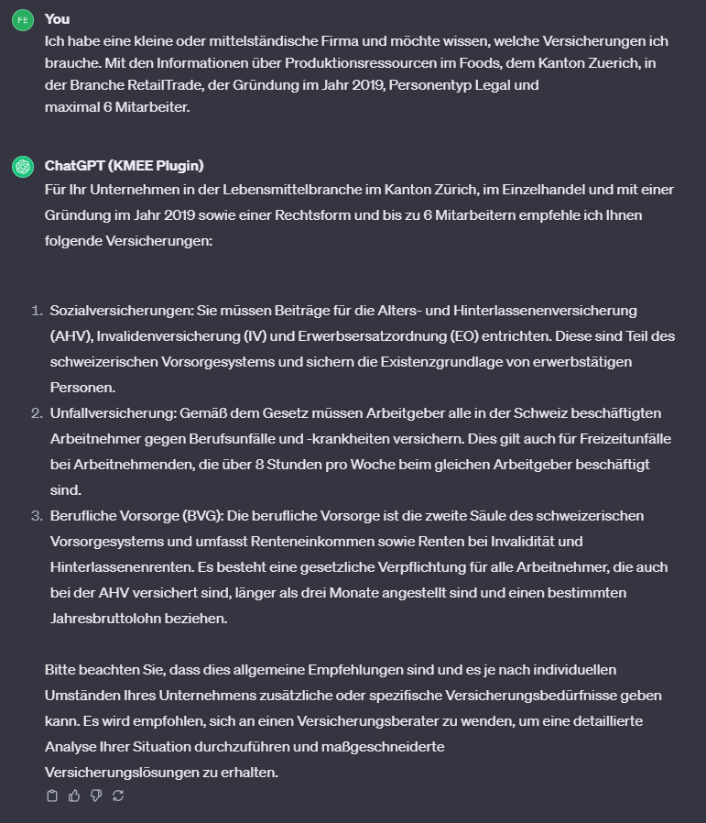
KMU

Slide 15
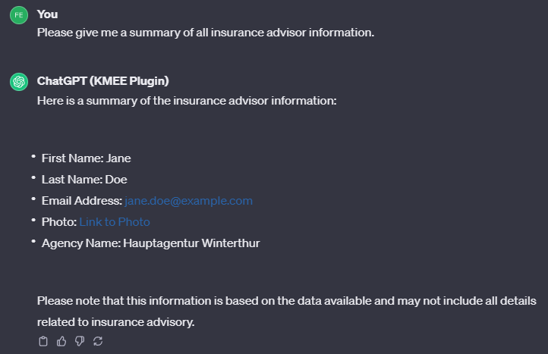
Advisor

Slide 16
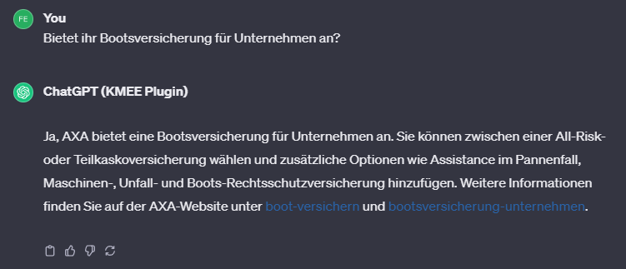
Boote Boote Boote

